Slide 1


为何香港是国际商事争端解决地点的最大公约数
——从大湾区作为一带一路重要支撑点谈起
刘洋
法务总监
香港希德律师行
2019年6月29日

Slide 2
希德律师行 Hill Dickinson
希德律师行于1810年在利物浦成立，主力提供与航运、保险、贸易、能源和投资等相关的法律服务
我們现已成长为一间拥有一千多名成员的国际律师行，为不同行业的客户提供全面的服务
航运和贸易法是希德律师行的重要业务。我们在香港、伦敦、比雷埃夫斯、新加坡、摩纳哥、利物浦、曼彻斯特及利兹的办公室之间的全球网络令本行能够全面地处理国际航运业务

Slide 3
希德律师行 Hill Dickinson
我们在香港为航运及保险客户提供的航运法律服务包括货物索赔, 船舶扣押, 租船争议, 造船纠纷, 船舶碰撞事故, 船舶打捞, 共同海损及污染事故，以及船员人身伤亡案件。
我们亦经常为客户处理涉及船舶买卖、船舶建造和船舶融资等商业交易事宜，并参与商业合约的草拟工作。
我们能够就英国法律、香港法律和中国内地法律提供法律意见。借着和希德律师行在新加坡团队紧密合作, 我们能够以合理的收费为客户在两地提供泛亚洲区的专业服务。

Slide 4

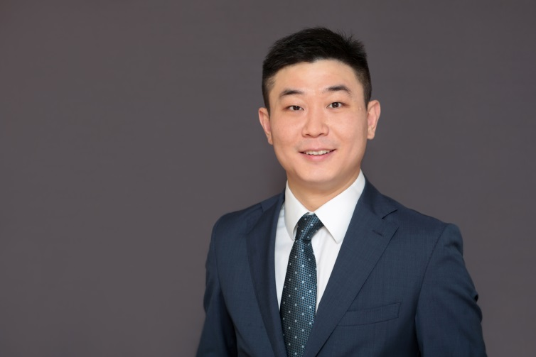
劉洋是希德律師行香港辦公室的法務總監。作為同時擁有英格蘭及威爾士和中國執業資格的律師，劉洋主要職業領域是商事與航運訴訟和仲裁業務。他在處理國際商業爭議方面也具有豐富經驗，主要包括國際貨物買賣和貿易以及大宗商品，能源和離岸工程，合資公司，國際投資(特別是涉及“一帶一路”項目)等領域。他曾處理過種類廣泛且涉及不同類型和大小的根據倫敦海事仲裁協會條款和香港國際仲裁中心的機構仲裁規則的仲裁案件。他還就非訴訟業務為銀行、保險公司和貿易公司等就資產融資、貿易融資和船舶融資方面提供法律意見。
劉洋在海商案件有多方面的經驗，包括租船合同，提單及貨物索賠，長期包運合同，二手船舶買賣以及海上保險等糾紛，由於船舶碰撞、擱淺和救助引起的爭議，以及船舶扣押和管轄權爭議等領域。劉洋還處理過許多有關中國造船廠的造船案件。
劉洋是英國特許仲裁員協會會員、香港國際仲裁中心名單仲裁員、倫敦海事仲裁員協會支持會員以及香港海事仲裁協會會員。從2018年，劉洋開始接受仲裁員委任，並被香港國際仲裁中心多次指定為仲裁員(包括獨任仲裁員)。
劉洋是上海海事大學經濟管理學院客座教授，並且是香港大學專業進修學院(HKU SPACE)的兼職講師。劉洋是英國著名航運法律通訊《勞氏航運和貿易法》的定期撰稿人，還是英國著名仲裁法律通訊 《仲裁法月刊》的特約撰稿人。 此外，劉洋是中國人民政治協商會議河南省委員會委員，以及香港特區海運港口局增補委員。
2018年12月，劉洋作為最年輕當選者入圍“2018最受航運界關註的100位中國人”。2018年4月，劉洋當選 “2018年中國航運界十大傑出青年”。2017年12月，劉洋入選《勞氏日報》 “全球五大新生代航運領袖”，並稱讚他“是航運界未來重量級律師的絕佳代表，並已經成為亞洲年輕航運律師中的佼佼者”。2017年8月和2016年8月，劉洋連續兩次入圍“勞氏日報航運亞太大獎”的“新生代航運領袖”獎，以表彰其工作獲得業內廣泛認可。2015年3月，劉洋榮膺首屆香港“十大傑出新香港青年”稱號，以表彰他在工作方面的卓越表現和對香港社會的傑出貢獻。
聯繫方式
通訊地址：香港金鐘道89號力寶中心二座3205室
工作電話：+852 2525 7477
工作傳真：+852 2525 7526
手提電話：+852 6489 2717 / +86 185 7645 0126
電郵地址：edward.liu@hilldickinson.com

Slide 5

简介
《粤港澳大湾区发展规划纲要》(“《纲要》”)
合作目标和原则
将香港建设成为亚太区国际法律及争议解决服务中心
为“一带一路”提供国际法律和争议解决服务的愿景
香港法律服务业界有必要仔细审视和深入了解《纲要》相关内容，把握中央政府的优惠政策，充分利用香港高度自治的优势，吸引更多内地和海外企业使用香港法律和争端解决服务处理与“一带一路”有关商业交易引起的争议。

Slide 6
1) 香港仲裁业的风险与机遇

Slide 7

香港仲裁业的现状和问题
伦敦玛丽王后学院在2015年所公布的调查结果中:
香港是全球排名第三的最优先选择仲裁地
香港国际仲裁中心是全球排名第三的最优先选择仲裁机构 (欧洲以外最优先选择)。
但是，在2018年发表的“国际仲裁调查”中，香港排名已下跌至第四位，新加坡及新加坡国际仲裁中心则取而代之。

Slide 8
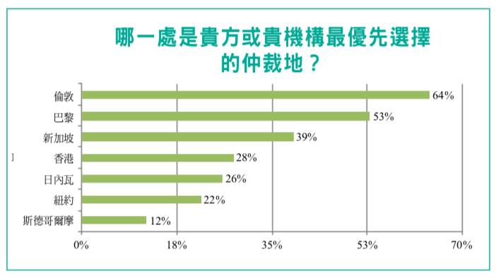
从下图可见的受访者当中，有39%以新加坡作为最优先选择的仲裁地，比香港的28%高出11个百分点。

Slide 9
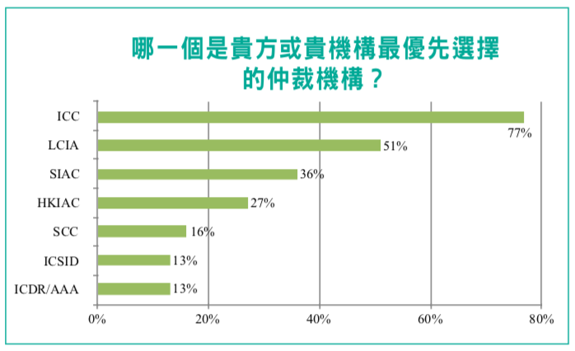
在最优先选择的仲裁机构中，新加坡国际仲裁中心获得了36%的票数，远高于香港国际仲裁中心的27%票数。

Slide 10
香港仲裁业如何赶上?
根据统计资料，有十二项因素决定了哪一个地方是最优先选择的仲裁地，而其中最重要的四项为：
该仲裁地的普遍声誉和认可 (14%)
当地法律制度的中立性和公正性 (13%)
  根据“世界正义工程”公布的“2017年法治指数”，香港在“全球国家和地区”和“民事公义指数”当中的得分，其实跟新加坡相差很少
全国性仲裁法 (12%)
过去在仲裁协议和仲裁裁决方面的执行纪录 (11%)

Slide 11
香港 vs 新加坡
香港与新加坡的排名差距，似乎是较受第一项因素—“普遍声誉和认可”的影响。这因素主要视乎两个地方 (1) 塑造其仲裁品牌的能力，以及 (2) 对其他地方影响力。
新加坡在航运及贸易仲裁方面逐步获得了国际社会的广泛认可。
  例如，有接近40年历史的《劳埃德海运法通讯》与新加坡海事仲裁协会合作，在每一期通讯中以不记名方式，登载由新加坡海事仲裁协会处理和提议刊登的海事仲裁裁决。《劳埃德海运法通讯》所载的仲裁裁决，经常被相关的权威著作，甚至是法院的判决引用。
随着仲裁案件的增加，许多英国的顶尖律师事务所和大律师亦被吸引前往新加坡开业。

Slide 12
2) 建立多元化纠纷解决机制

Slide 13



品牌化 + 国际化 + 专业化
《粤港澳大湾区发展规划纲要》对于大湾区的多元化纠纷解决机制阐述主要包括：
  完善国际商事纠纷解决机制
  建设国际仲裁中心
  支持粤港澳仲裁和调解机构交流合作
  为粤港澳经济贸易提供仲裁及调解服务
共商
共建
共享

Slide 14
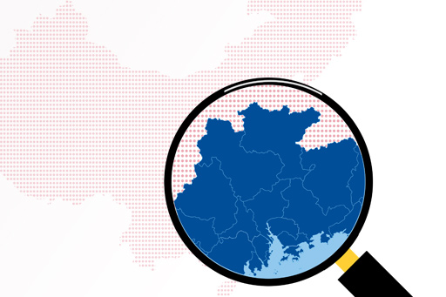

品牌化 + 国际化 + 专业化
为了促进建立多元化争议解决机制，粤港澳三地应:
  在大湾区先试港澳仲裁机构实际开展仲裁业务
  吸引香港调解机构落户深圳和广州
  建立两地互认调解员资质认定
  制定调解规则

Slide 15
3) 助内地提升法治化营商环境

Slide 16
为大湾区企业“走出去”
在香港拥有高度国际化、法治化的营商环境里，香港可以将相关的先进理念和最佳实践对接大湾区。
国务院《政府工作报告》将“激发市场活力，着力优化营商环境”列为今年政府的重要工作之一。
粤港澳三地拥有独立且大差别的法律体系。因此，建立司法机构之间的资源共享机制十分必要。
  涉外法律法规
  案件受理
  裁判文书交流
  具体案例分析
至于律师以及仲裁员调解员之间，则应该专注于三地建立专业联系及跨境合作机制。

Slide 17
4) 港作国际仲裁地可借势与助力“一带一路”

Slide 18

争议纠纷解决服务
作为“一带一路”建设的重要支撑区，《粤港澳大湾区发展规划纲要》提出推动通过包括仲裁、调解和协商等非诉讼争议解决方式处理知识产权纠纷。
97%的受访者表示他们最优先选择的争议解决方法是国际仲裁。

Slide 19



理想仲裁地点 – 香港
随着贸易全球化和“一带一路”不断发展，跨境投资和国际贸易有关的争议数量将相应增加。
香港
香港在“一国两制”的框架下，受到《基本法》的保障，并且东西方文化融合，无疑是可为各方接受的理想仲裁地点。
采用国际商业领域所熟悉的普通法制度
广泛使用的语言 – 英語/中文
地理位置独特

Slide 20
5) 为香港的仲裁裁决在内地获承认和执行提供条件

Slide 21

就仲裁程序相互协助保全的安排
2019年4月2日，最高人民法院和香港特区政府签署了
《最高人民法院和香港特别行政区关于内地于香港特别行政区法院就仲裁程序相互协助保全的安排》(“《安排》”)
《安排》
香港仲裁的当事人可直接向内地中级人民法院申请:
财产保全命令
证据保全命令
行为保全命令
香港成为唯一于内地签署有关仲裁保全协助文件的司法管辖区

Slide 22

“一带一路”的相关仲裁
随着“一带一路”的推进，内地及自由贸易区将会有更多的外资企业及外商独资企业落户。
根据中国现行法例，若两家公司同意在海外进行仲裁（包括香港），相关仲裁裁决很可能不被中国法院承认和执行。
最高人民法院出台了文件，为“一带一路”提供司法协助和保护。

Slide 23
6) 香港法律服务助国家参与全球治理

Slide 24
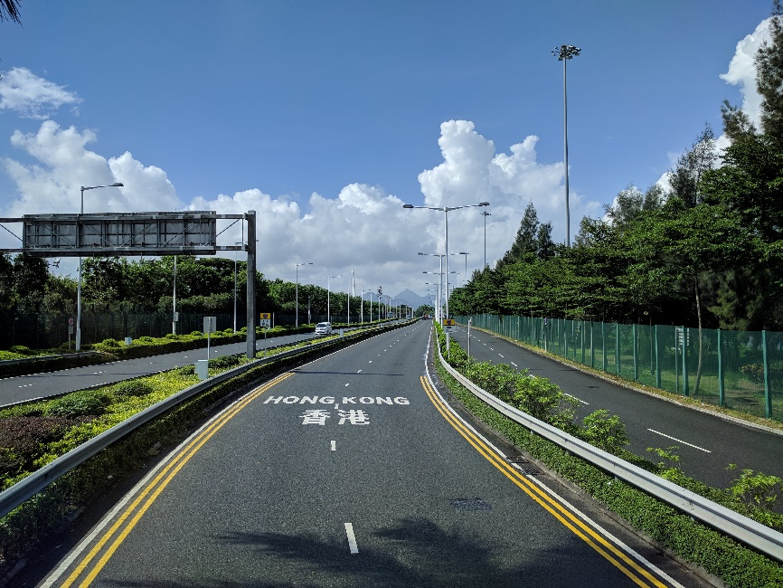
“并船出海”
《粤港澳大湾区发展规划纲要》特别提及要加强深港法律事务合作，联动香港打造国际法律服务中心和国际商事争议解决中心。
司法管辖区域
香港拥有以普通法为基础的国际商贸优势，能够以更开放的思维和更广阔的视野，协助国家在推进“一带一路”建设中建立一套与国际标准接轨的制度规则。

Slide 25
谢谢！
刘洋
法务总监,希德律师行
+852 2525 7477
Edward.Liu@hilldickinson.com

